Slide 1
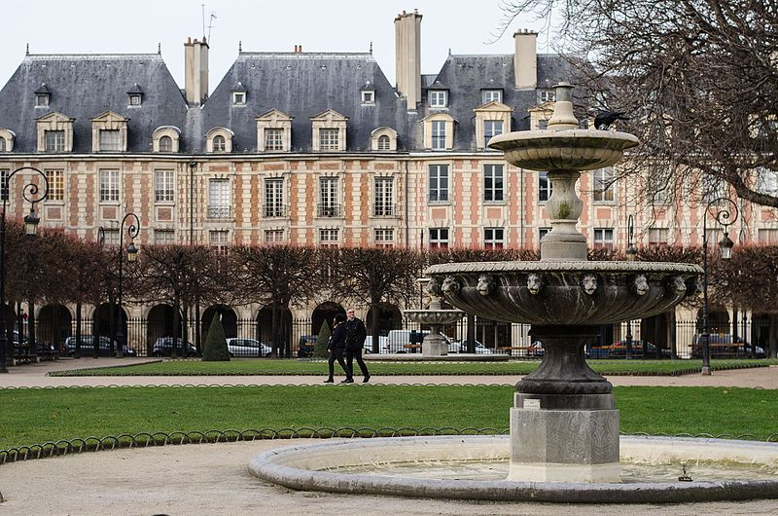
LESSON 4A VOCABULARY: OÙ ALLONS-NOUS
Objectives
In this lesson, you will learn and practice vocabulary related to
Places in a city
Pastimes
Place des Vosges- ParisParis
https://commons.wikimedia.org/wiki/File:Place_des_Vosges_(31114511543).jpg
CC-BY-2.0 Arseni Mourzenko

Slide 2
OVERVIEW
This chapter introduces you to nouns and verbs related to the city:
1. une piscine
2. une boîte de nuit
3. un restaurant
4. un bureau
5. une maison
6. une église
7. un cinéma
8. un marché, une épicerie
Remember the following:
• Proper names of places, like adjectives, usually follow generic names:
Examples: le cinéma Odéon le parc Monceau
• The term une boîte de nuit is familiar and usually used among young
people
• Une discothèque is the more formal word for nightclub
• Un gymnase generally has a track, exercise equipment, basketball or tennis courts, showers, but no pool.

Slide 3
More practice
Complete the sentences with a word related to the city
1. Il y a ______________sur la place. C’est parfait, j’ai besoin d’un magazine
2. Après, j’ai besoin d’aller à l’_____________à côté du café, sur la place.
3. Je me demande(wonder) quels films il y a au____________en ce moment
4. La ______________de Fatima est à côté. Pourquoi ne pas_________elle
5. J’______________Fatima au restaurant
6. J’ai besoin de passer au_____________pour trouver quels sport sont proposés (offered)
7. J’aime bien_________, mais est-ce qu’il y a une grande piscine?
8. Ma voisine est sur la place. Pourquoi ne pas________un petit peu avec elle?
Answers: un kiosque 2. Épicerie 3.cinéma 4. maison, passer chez 5. invite
  6. gymnase 7. nager 8. bavarder
  CC-BY Roger Celis

